Slide 1
Workshop 3: NQR-Einstufung – notwendige Elemente
Patrick Leu & Paolo Bernasconi
SBFI / Höhere Berufsbildung
30. April 2015

Slide 2
Wege zur NQR-Einstufung
Revision der PO
Übersicht der beruflichen Handlungskompetenzen
Notes:
Expliquer les différences entre révision d’un règlement et rédaction des compétences à l’aide du raster.

Slide 3
Revision PO
Leitfaden «Prüfungsordnungen eidg. Prüfungen»
NQR-Einstufung ist Teil des ganzen Prozesses
Wichtige Bereiche
Erstellung des Qualifikationsprofiles
Festlegung der Zulassungsbedingungen
Aufbau der Prüfungsdesigns
Titel
Schlussbestimmungen
Einstufung in den NQR

Slide 4
Revision - Erstellung des Kompetenzrasters
Analyse der Berufstätigkeit
Übersicht der beruflichen Handlungskompetenzen (HK)
Berufsbild
Anforderungsniveau (Leistungskriterien)
3 Produkte = Qualifikationsprofil

Slide 5
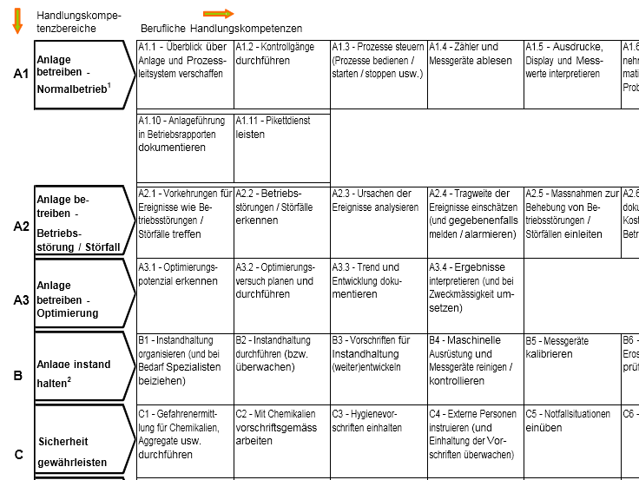
Übersicht HK - Auszug

Slide 6
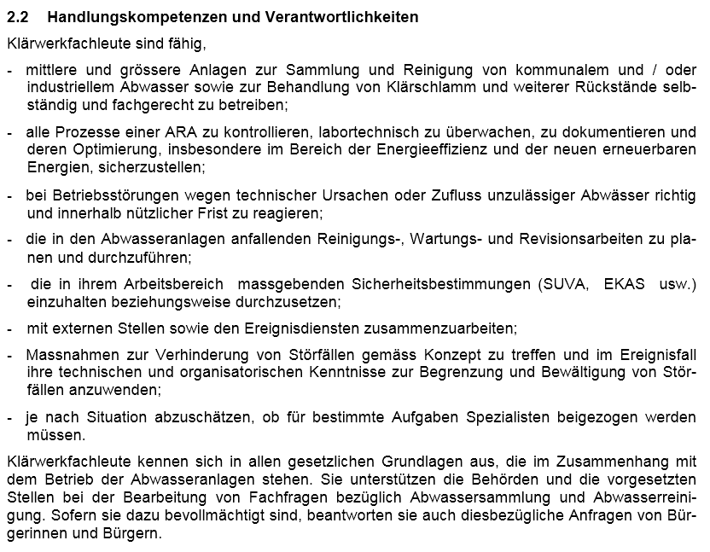
Berufstätigkeit - Auszug
Notes:
Mettre en évidence les points positifs du résultat de l’analyse du domaine professionnel. En particulier: description structurée, avec des verbes d’action, orientation client.

Slide 7
Leistungskriterien – Auszug (A2)
Beschreibung des Tätigkeitsbereichs | Bei den Abwasseranlagen können aufgrund unterschiedlichster Ursachen grössere oder kleinere Abweichungen vom Normalbetrieb auftreten. Je nach Tragweite handelt es sich um eine Betriebsstörung oder einen Störfall. Bei solchen Ereignissen sind umgehend die zweckmässigen Massnahmen zum Schutz der Gewässer, Umwelt und Anlagen zu ergreifen und ergänzende Abklärungen zur Problemlösung vorzunehmen (z.B. Informationen zu Fremdeinleitungen einzuholen).
Kontext | Klärwerkfachleute müssen davon ausgehen, dass jederzeit betriebliche Probleme auftreten können, sei dies aufgrund von internen Einflüssen (z.B. Defekte der Anlagenausrüstung oder Fehlmanipulationen) oder externen Einflüssen (z.B. unzulässige Abwassereinleitungen, klimatische Extrembedingungen wie Überschwemmungen, Kälte). In sämtlichen Fällen kann es zu einer ungenügenden Reinigungsleistung der ARA kommen, in deren Folge sich erhebliche negative Auswirkungen auf die Gewässer und die Umwelt ergeben können. Weiter können grosse Schäden an der Anlage auftreten. In schweren Fällen kommt die Alarmorganisation (Ereignisdienste) zum Einsatz.
Notes:
Kompetenzbereiche
Die folgenden Kompetenzbereiche umfassen den Beruf des Klärwerkfachmanns / der Klärwerkfachfrau mit eidg. Fachausweis:
A1 Anlage betreiben (Normalbetrieb)
A2 Anlage betreiben (Betriebsstörung / Störfall)
A3 Anlage betreiben (Optimierung)
B Anlage instand halten
C Sicherheit gewährleisten
D Einkäufe tätigen
E1 Stoffe annehmen
E2 Stoffe entsorgen
F Mitarbeitende anleiten
G Administrative Aufgaben ausführen
H Sich beruflich weiterbilden
I Öffentlichkeitsarbeit unterstützen
J Projekte begleiten und unterstützen
Die Beschreibungen der Kompetenzbereiche geben Auskunft über:
den Kompetenzbereich an sich
den Kontext
Aktivitäten innerhalb des Kompetenzbereiches
die Leistungskriterien
Besonderheiten
erforderliche persönliche Kompetenzen
Kompetenznachweis

Slide 8
Aktivitäten und Leistungskriterien – Auszug (A2)
Aktivitäten | Leistungskriterien (Auszug A2)
A2.1 Vorkehrungen für Ereignisse wie Betriebsstörungen / Störfälle treffen A2.2 Betriebsstörungen und Störfälle erkennen A2.3 Ursachen der Ereignisse analysieren A2.4 Tragweite der Ereignisse einschätzen (und ggf. melden / alarmieren) A2.5 Massnahmen zur Behebung von Betriebsstörungen / Störfällen einleiten A2.6 Ereignisse dokumentieren / Kostenfolgen für ARA-Betrieb ermitteln | Klärwerkfachleute sind fähig, A2.1.1 … Konzepte zur Bewältigung von möglichen Betriebsstörungen / Störfällen zu erarbeiten. A2.1.2 … den notwendigen Unterhalt an Maschinen und Bauteilen zu erbringen, damit interne Störungen vermieden werden können. A2.1.3 ... wichtige Ersatzteile und Betriebsmittel für den raschen Einsatz bereitzuhalten. A2.2.1 … Betriebsstörungen / Störfälle frühzeitig zu erkennen und deren Auswirkungen aufmerksam zu verfolgen. …
Notes:
Les critères de performance mesurent le degré de réussite resp. la capacité du candidat à exercer l’activité.
Pour cela, il faut que ces critères de performance soient mesurables (verbe) et observables.

Slide 9
Zusammenfassung
Eine NQR Einstufung erfolgt
wenn alle Dokumente Kompetenz- und Marktbedürfnis orientiert sind
durch eine totale Revision der Prüfungsordnung
ohne Revision, mittels der Übersicht der beruflichen HK
Der Leitfaden «Prüfungsordnungen eidg. Prüfungen» bildet die Grundlage für eine Revision einer bestehenden PO
Die Erstellung eines guten Qualifikationprofiles ist u. a. die Grundlage für eine erfolgreiche NQR-Einstufung
Es besteht die Möglichkeit externe Beratungsfirmen zu beauftragen.

